Slide 1
4. Undecidabality (Bagian 1)
IF5110 Teori Komputasi
Oleh: Rinaldi Munir
Program Studi Magister Informatika STEI-ITB

Slide 2
Makna Undecidabality
Persoalan keputusan (decision problem): persoalan yang jawabannya hanya salah satu dari dua: “ya” (yes) atau “tidak” (no), atau ekivalen dengan 1 atau 0 (true atau false).
Contoh: Diberikan masukan sebuah bilangan bulat n. Apakah n bilangan prima? Jawabanya: ya (jika n prima) atau tidak (jika n bukan prima)
Persoalan keputusan (problem) yang tidak dapat diselesaikan (solved) oleh komputer disebut undecidable.
undecidable → tidak dapat diputuskan jawabannya “ya” atau “tidak”.
Sebaliknya persoalan keputusan disebuat decidable jika terdapat algoritma yang apabila diberikan instansiasi (instance) persoalan tersebut maka akan memberikan jawaban “ya” atau “tidak”.

Slide 3
Contoh: diberikan program Hello World yang diperkenalkan oleh Brian Cernighan berikut ini.
main()
{
printf(“Hello, world!\n”);
}
Tetapi ini bukan satu-satunya program Hello World . Ada banyak program lain yang juga mencetak “Hello world!” seperti di bawah ini:

Slide 4
main()
{ int X;
scanf(”%d”, &X);
while (X != 1)
{ if (X % 2 == 0) /* X genap */
X = X / 2
else
X = 3*X + 1;
}
if (X == 1)
printf(“Hello, world!\n”);
}
Apakah program mencetak “Hello, world!” untuk semua nilai X?

Slide 5
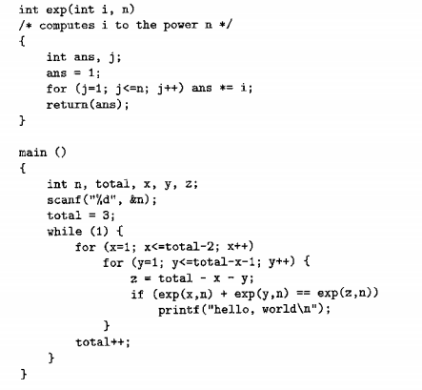
Program menerima input n
Lalu mencari solusi integer dari
persamaan x^{n} + y^{n} = z^{n}.
Jika ditemukan, maka cetak
“Hello, world!”
Jika tidak pernah menemukan
x, y, dan z yang memenuhi, ia akan
terus looping dan tidak pernah
mencetak “Hello, world!”
- Untuk n = 2, solusinya ada yaitu x = 3, y = 4, dan z = 5.
- Jadi untuk n = 2 program mencetak “Hello, world!”
Tetapi untuk n > 2 program tidak pernah menemukan
x, y, dan z yang memenuhi, sehingga gagal mencetak “Hello, world!”

Slide 6
Apakah ketiga program Hello world di atas selalu mencetak string “Hello, world!” untuk setiap input yang diberikan?
Persoalan Hello-world (Hello-world- problem):
Diberikan sebuah program P beserta masukan I (jika ada). Tentukan apakah program P mencetak string “Hello, world!” sebagai luarannya?
→ decision problem
ya, jika P mencetak “Hello, world!’
Jawaban :
tidak, jika P tidak mencetak “Hello, world!”
Akan dibuktikan bahwa tidak ada algoritma untuk memecahkan
persoalan Hello-world.

Slide 7
Hello-world Tester
Untuk membuktikan bahwa tidak ada algoritma untuk memecahkan persoalan Hello-world, kita mengasumsikan terdapat program H sebagai Hello-world tester.
Hello-world tester memeriksa apakah program P beserta data masukan I mencetak string “Hello, world!”.
Misalkan program tester tersebut adalah H. Program H menerima masukan berupa P dan I, dan memberikan luaran berupa string “ya” atau “tidak”.
P
H
ya
I
tidak
Gambar 1. Program hipotetik H sebagai Hello-world tester

Slide 8
Jika sebuah persoalan memiliki algoritma penyelesaian seperti H, maka algoritma tersebut selalu dengan tepat memberikan jawaban “ya” atau “tidak” apapun instansiasi persoalan yang diberikan. Jika demikian maka kita katakan persoalan tersebut decidable.
Sebaliknya disebut undecidable.
Akan dibuktikan bahwa H untuk persoalan Hello-world tidak pernah ada, yaitu persoalan Hello-world adalah undecidable.
Pembuktian bahwa H tidak ada dilakukan dengan cara kontradiksi, yaitu mengasumsikan persoalan Hello-world adalah decidable.
Kontradiksi dilakukan dengan membuat modifikasi pada H. Modifikasi itu mudah dilakukan, karena jika H ditulis dalam Bahasa C maka modifikasinya hanya dengan mengubah statement di dalam program H.

Slide 9
Asumsikan bahwa H ada.
Sekarang, modifikasi H menjadi H₁ yang memiliki perilaku seperti H, tetapi H₁ tidak mencetak string “tidak” sebagai luarannya, melainkan mencetak “Hello, world!”.
P
H₁
ya
I
Hello, world!
Gambar 2. H₁ berlaku seperti H, tetapi H₁ mencetak “Hello, world!” ketika
H mencetak “tidak”

Slide 10
Selanjutnya, modifikasi H₁ menjadi H₂.
- H₂ hanya menerima satu masukan yaitu P.
- H₂ memiliki perilaku seperti H₁ tetapi baik program dan data masukannya keduanya sama dengan P.
Dengan kata lain, H₂(P) = H₁(P, P)
H₂
ya
P
Hello, world!
Gambar 3. H₂ berlaku seperti H₁, tetapi masukannya adalah P sebagai P sekaligus I

Slide 11
Untuk memodifikasi H₁ menjadi H₂, caranya adalah sebagai berikut:
1. H₂ mula-mula membaca seluruh kode program P dan menyimpannya di dalam larik (array) A.
2. H₂ kemudian mensimulasikan H₁, tetapi ketika H₁ akan membaca input dari P (yaitu I), maka langkahnya diganti dengan membaca string yang sebelumnya disimpan di dalam larik A.
Perhatikan Gambar 3, bahwa H₂, bila diberikan program P sebagai masukannya, akan menghasilkan luaran “ya” jika P mencetak “Hello, world!” bila masukannya adalah string dirinya sendiri.
Selain itu, H₂ akan mencetak “Hello, world” jika P (yang menerima masukan dirinya sendiri) tidak mencetak “Hello, world!” sebagai luarannya.

Slide 12
Akan ditunjukkan bahwa H₂ tidak ada, akibatnya H₁ tidak ada, dan kesimpulannya H juga tidak ada.
Kunci pembuktiannya adalah dengan membayangkan apa yang dilakukan H₂ jika masukan yang diberikan adalah dirinya sendiri (Gambar 4).
Dengan kata lain, apa yang dilakukan oleh H₂(H₂)?
H₂
ya
H₂
Hello, world!
Gambar 4. Apa yang dilakukan H₂ bila menerima masukan adalah dirinya sendiri?

Slide 13
1) Jika H₂(H₂) = “ya” maka apabila H₂ diberikan H₂ sebagai data masukannya maka ia tidak mencetak “Hello, world!”.
Namun, H₂(H₂) = H₁(H₂, H₂) = H(H₂, H₂), dan H mencetak “ya” jika dan hanya jika masukan pertamanya, yaitu H₂ (yang menerima masukan kedua sebagai data), mencetak “Hello, world!”.
Jadi, H₂(H₂) = “ya” mengimplikasikan H₂(H₂) = “Hello, world!”
2) Tetapi, jika H₂(H₂) = “Hello, world!” , maka H₁(H₂, H₂) = “Hello, world!” dan H(H₂, H₂) = “tidak”. (maksudnya, H mencetak “tidak” jika dan hanya jika masukan pertamanya, yaitu H₂ (yang menerima masukan kedua sebagai data), tidak mencetak “Hello, word!” (berarti mencetak “ya”)
Jadi, H₂(H₂) = “Hello, world!” mengimplikasikan H₂(H₂) = “ya”
Kedua situasi ini paradoks, sehingga disimpulkan H₂ tidak ada, akibatnya H₁ tidak ada, dan kesimpulannya H juga tidak ada.
Dengan kata lain, tidak ada algoritma untuk menentukan apakah program P dengan masukan I mencetak “Hello, world!” sebagai luarannya. Persoalan Hello-world adalah undecidable.

Slide 14
Bahasa vs. Persoalan
Ingatlah kembali bahwa bahasa adalah himpunan string
Bahasa (pada alfabet A) adalah himpunan bagian dari A*.
Sebuah instans persoalan (problem) dapat diekspresikan sebagai himpunan string <input,output>.
Misalnya, persoalan penjumlahan (a+b) ekivalen dengan himpunan string yang berbentuk {a1b11a+b}. Integer a dan b dinyatakan sebagai 0ª dan 0^{b}, sedangkan a+b dinyatakan sebagai 0^{a+b}
Contoh: {0001001100000, 000001000110000000}
Penjelasan: 0001001100000” artinya apakah 3 + 2 = 5?
Jawaban untuk persoalan ini adalah YA atau TIDAK
Himpunan string-string tersebut membentuk bahasa pada alfabet biner
Jadi, setiap persoalan berkoresponden dengan bahasa.

Slide 15
Contoh lain: persoalan hello-world (yang dibahas pada bagian awal kuliah) dapat direpresentasikan sebagai string yang terdiri dari kode program hello-world (dalam Bahasa C) diikuti dengan satu atau lebih masukan (jika ada).
Himpunan string tersebut membentuk bahasa pada alfabet yang tediri dari karakter-karakter ASCII.
{main(){printf(“Hello, world!\n”);}##’Hello,world! }
Instans persoalan di atas dibaca: apakah kode-kode program C tersebut memberikan luaran “Hello,world!” sebagai luaran pertamanya?
Jawaban untuk persoalan ini adalah YA atau TIDAK.

Slide 16
Dua Tipe Mesin Turing
Terdapat dua tipe Mesin Turing (MT) didasarkan pada apakah ia berhenti atau tidak setelah diberikan input string:
1. Mesin Turing yang selalu berhenti untuk setiap input string yang diberikan, tanpa memperhatikan apakah ia menerima (accept) atau tidak menerima string tersebut.
→ Persoalan yang diselesaikan oleh mesin Turing tipe ini disebut decidable problems.
→ Dengan kata lain, sebuah persoalan disebut dedicable jika mesin Turing dapat memecahkan (solve atau decide) ) persoalan tersebut
→ Mesin Turing dalam hal dapat disebut sebagai sebuah algoritma.
→ Bahasa yang diterima oleh mesin Turing tipe ini disebut bahasa rekursif (recursive language)

Slide 17
→ Mesin Turing tipe ini memberikan jawaban “YA” (accept)
atau “TIDAK” (reject) untuk setiap instans persoalan.
Mesin Turing
Instans
persoalan
YA
TIDAK
if jawaban persoalan adalah YA
maka berhenti pada status ya
if jawaban persoalan adalah TIDAK
maka berhenti pada status TIDAK

Slide 18
Status YA
Status TIDAK
Status YA dan status TIDAK adalah status berhenti (final state)

Slide 19
→ Contoh decidable problem:
Apakah jawaban persoalan di bawah ini, YA atau TIDAK?
Apakah mesin M memiliki tiga status?
Apakah string w adalah bilangan biner?
Apakah sebuah DFA M menerima sembarang
masukan string?

Slide 20
2. Mesin Turing yang hanya berhenti jika ia menerima string yang diberikan (dinyatakan oleh status akhir). Jika mesin tidak menerima, maka ia tidak akan berhenti (infinite loop)
→ Jadi, kita tidak pernah yakin apakah string tersebut
diterima atau ditolak.
→ Bahasa yang diterima oleh mesin Turing tipe ini disebut bahasa yang dapat dienumerasi secara rekursif (recursively enumerable language)
→ Mesin Turing tipe ini sering diacu sebagai prosedur

Slide 21
Recursive Languages vs. Recursively Enumerable (RE) Languages
Sebuah bahasa formal disebut bahasa rekursif (recursive lanauage) jika terdapat mesin Turing yang selalu berhenti untuk setiap input string yang diberikan.
Sembarang mesin Turing M untuk bahasa rekursif akan terlihat seperti ini:

Slide 22
Sebuah bahasa formal disebut bahasa recursively enumerable (RE) jika terdapat mesin Turing yang hanya berhenti jika jika menerima (accept) input string yang diberikan.
Sembarang mesin Turing M untuk bahasa RE akan terlihat seperti ini:

Slide 23
Istilah “rekursif” sinonim dengan decidable.
Di dalam pemrograman atau matematika, sebuah fungsi rekursif akan pasti berhenti.
Jadi, sebuah persoalan disebut rekursif jika kita dapat membuat fungsi rekursif untuk memecahkannya, dan fungsi rekursif tersebut selalu berhenti.
Istilah “recursively enumerable” memiliki makna yang serupa dengan di atas. Sebuah fungsi yang dapat mendaftarkan semua string dari sebuah bahasa disebut fungsi yang “mengenumerasi” bahasa tersebut.
Bahasa yang anggota-anggotanya didaftarkan dalam suatu urutan tertentu sama dengan bahasa yang diterima oleh Mesin Turing, meskipun mesin Turing mungkin akan infinite loop pada input string yang tidak ia terima.

Slide 24
Definisi Formal
Definisi. Misalkan ∑ adalah alfabet dan L ⊆ ∑* adalah sebuah bahasa. Kita katakan bahasa L adalah rekursif jika L = L(M) untuk mesin Turing M sedemikian sehingga untuk setiap w ∈∑* berlaku kondisi berikut:
Jika w ∈ L, maka komputasi mesin Turing M terhadap input string w berhenti pada status diterima (accept status).
Jika w ∉L, maka komputasi mesin Turing M terhadap input string w berhenti pada status ditolak (reject status).
Keterangan: L = L(M) artinya bahasa yang diterima oleh mesin Turing M

Slide 25
Mesin Turing M yang bertipe ini dapat dianggap sebagai sebuah “algoritma”. Algoritma adalah urutan langkah-langkah yang terdefinisi dengan baik dan selalu berhenti dan menghasilkan jawaban.
Oleh karena sebuah persoalan berkoresponden dengan sebuah bahasa, maka persoalan L disebut decidable jika ia adalah bahasa rekursif. Dengan kata lain, sebuah bahasa disebut dicidable jika terdapat algoritma yang:
(i) berhenti pada setiap input string w, dan
(ii) menyimpulkan apakah w ∈ L atau w ∉ L.
Bahasa yang tidak decidable disebut undecidable language. Untuk bahasa undecidable tidak terdapat algoritma yang memenuhi (i) dan (ii).

Slide 26
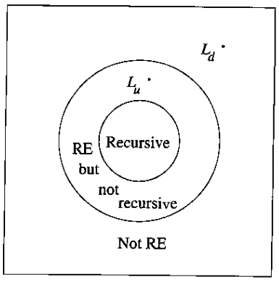
Hubungan Antara Bahasa Rekursif, RE, dan non-RE
Keteangan:
L_{d} = Bahasa diagonalisasi (akan dijelaskan kemudian)
L_{u} = Bahasa Universal (akan dijelaskan kemudian)

Slide 27
Hirarkhi bahasa formal menurut Chomsky:
Non-RE Languages
Context- free
(PDA)
Regular
(DFA)
Recursively Enumerable (RE)
Context
sensitive
Recursive

Slide 28
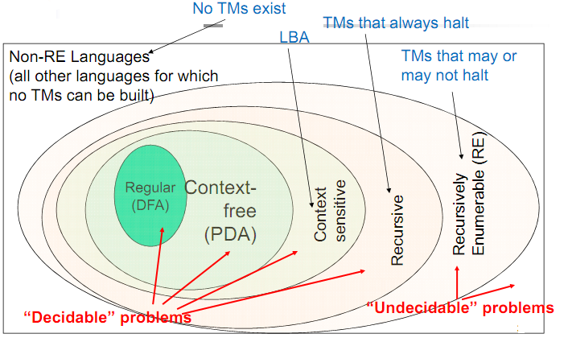
Recursive, RE, Undecidable languages

Slide 29
Kaidah Tentang Komplemen
Misalkan L adalah sebuah bahasa pada alfabet {0, 1} dan adalah komplemennya.
Kaidah 1: Jika L rekursif, maka juga rekursif

Slide 30
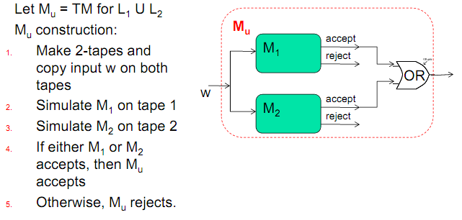
Kaidah 2: Jika L dan adalah RE, maka L adalah rekursif. Menurut Kaidah 1, juga rekursif.
Misalkan L₁ = L(M₁) dan L₂ = = L(M₂)

Slide 31
Undecidable Problems
Beberapa persoalan tergolong undecidable, yang berarti tidak terdapat mesin Turing yang dapat menyelesaikan instans persoalan tersebut.
Contoh: Hello-world problem
Halting problem
Membership Problem

Slide 32
Membership Problem
Membership problem: Diberikan mesin Turing M dan string w. Apakah M menerima w? Dengan kata lain, apakah w termasuk ke dalam bahasa yang dikenali oleh M, atau w ∈ L(M)?

Slide 33
Untuk membuktikan bahwa membership problem adalah undecidable, maka dilakukan pembuktian dengan kontradiksi sebagai berikut:
Misalkan terdapat mesin Turing H untuk memecahkan membership problem.
YA
menerima
TIDAK
menolak

Slide 34
Misalkan L adalah bahasa recursively enumerable dan misalkan M adalah mesin Turing yang menerima L.
Kita akan buktikan bahwa L juga adalah bahasa rekursif.
Kita gambarkan mesin Turing yang menerima L dan berhenti pada sembarang masukan apapun yang diberikan:
YA
terima
M menerima w?
TIDAK
tolak

Slide 35
Oleh karena itu L adalah bahasa rekursif
Karena L adalah bahasa yang dipilih sembarang, maka setiap bahasa recursively enumerable juga adalah bahasa rekursif.
Tetapi, terdapat bahasa recursively enumerable yang bukan bahasa rekursif.
Kontradiksi!

Slide 36
Halting Problem
Halting problem adalah persoalan recursively enumerable yang juga undecidable.
Halting Problem: Diberikan sebuah program P dan masukannya, I. Tentukan apakah P akan berhenti pada input I?
Mengingat mesin Turing dapat dipandang sebagai sebuah program dan pita sebagai data masukan, maka deskripsi Halting Problem di atas ekivalen dengan Halting Problem pada mesin Turing, seperti yang sudah dipelajari sebelumnya:
Halting Problem: Diberikan mesin Turing M dan string masukan w. Tentukan apakah M akan berhenti pada input w?

Slide 37
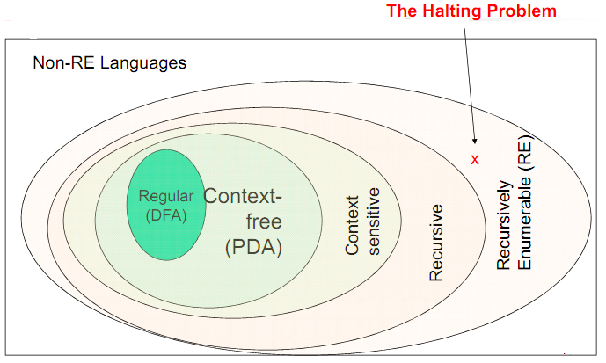

Slide 38
Akan dibuktikan bahwa Halting Problem adalah undecidable.
Untuk membuktikannya, asumsikan bahwa Halting Problem adalah decidable, yaitu terdapat mesin Turing universal H yang mensimulasikan perilaku mesin Turing M.
H menerima input berupa perilaku M dan data w. H memberikan jawaban “1” jika M berhenti setelah mengolah w, atau “0” jika M tidak berhenti setelah mengolah w.
M
M berhenti setelah
mengolah w
H
1
0
M tidak berhenti
setelah mengolah w
w

Slide 39
Konstruksi H
w
M
Akankah M berhenti
setelah mengolah w?
Perilaku M
w
H
H menuliskan:
“1” jika M berhenti setelah membaca w
“0” jika tidak

Slide 40
Misalkan mesin H dimodifikasi menjadi mesin H₁ sedemikian sehingga H₁ memiliki perilaku seperti H, namun bedanya:
H₁ mengalami infinite loop jika M berhenti setelah mengolah w
H₁ berhenti jika M tidak berhenti (mengalami infinite loop) setelah mengolah w
Perilaku M
w
H₁ mengalami infinite loop jika M
berhenti setelah mengolah w
H₁
H₁ berhenti jika M tidak berhenti (mengalami infinite loop) setelah mengolah w

Slide 41
Selanjutnya, mesin H₁ dimodifikasi lagi menjadi mesin H₂. Mesin H₂ membaca hanya deskripsi perilaku M, lalu menirukan perilaku H₁.
Perilaku H₂ dapat digambarkan sebagai berikut: Jika diberikan deskripsi perilaku mesin M, maka:
H₂ mengalami infinite loop jika M berhenti setelah mengolah deskripsi perilaku M sendiri.
H₂ berhenti jika M tidak berhenti (mengalami infinite loop) setelah mengolah deskripsi perilaku M sendiri.
H₂ menyalin perilaku M
H₂ menirukan perilaku H₁
copy
perilaku
input
Perilaku M
Perilaku M
Perilaku M
H₂ mengalami infinite loop jika M
berhenti setelah mengolah M
H₂
H₂
H₂ berhenti jika M tidak berhenti setelah mengolah M

Slide 42
Akan ditunjukkan bahwa H₂ tidak ada, akibatnya H₁ tidak ada, dan kesimpulannya H juga tidak ada.
Cara pembuktiannya adalah dengan mengamati apa yang terjadi pada H₂ jika masukan yang diberikan adalah perilaku dirinya sendiri .
perilaku H₂
H₂
H₂
H₂
H₂

Slide 43
Perilaku H₂:
Mengalami infinite loop jika H₂ berhenti setelah mengolah h₂.
Berhenti jika H₂ tidak berhenti (mengalami infinite loop) setelah mengolah h₂.
Pada keadaan yang digambarkan oleh Gambar di atas, dapat ditunjukkan sifat-sifat berikut:
H₂ mengalami infinite loop jika H₂ berhenti setelah mengolah perilakunya sendiri, dan
H₂ berhenti jika H₂ tidak berhenti (mengalami infinite loop) setelah mengolah perilakunya sendiri
H₂
h₂
H₂
H₂
H₂
KONTRADIKSI!!!

Slide 44
Dari kedua sifat di atas terlihat adanya hal yang bertentangan:
H₂ mengalami infinite loop jika dan hanya jika H₂ berhenti.
Hal ini tidak mungkin terjadi atau kontradiksi, sehingga akibatnya dapat disimpulkan:
H₂ tidak ada ==> H₁ tidak ada ==> H tidak ada
Dengan kata lain, mesin Turing untuk menyelesaikan Halting Problem tidak mungkin ada!
Dengan kata lain, Halting Problem adalah undecidable.

